Slide 1
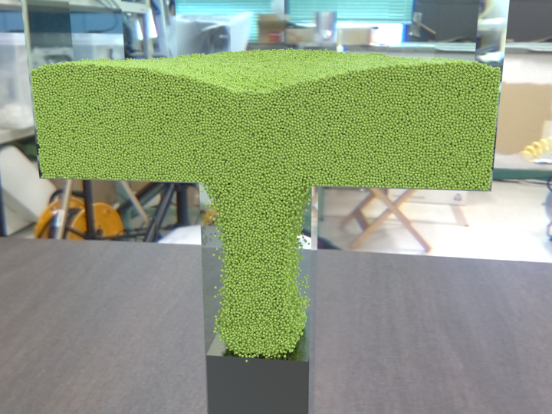

化学工学会関東支部横浜大会
横浜国立大学
2019/8/8
数値シミュレーションによる
粉末金型充填における吸引効果の影響
○吉田昂生¹ 森勇稀¹ 高畑和弥¹ 酒井幹夫^{2*}
1. 東京大学大学院工学系研究科原子力国際専攻
2. 東京大学大学院工学系研究科レジリエンス工学研究センター

Slide 2
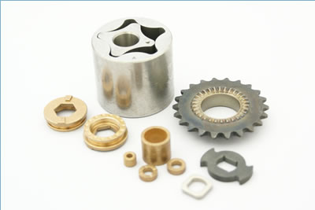
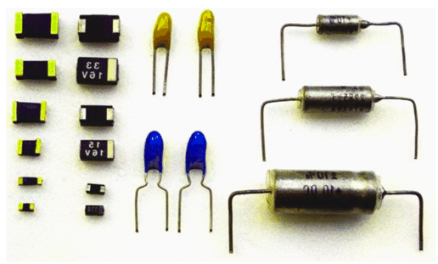
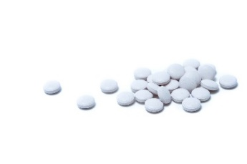
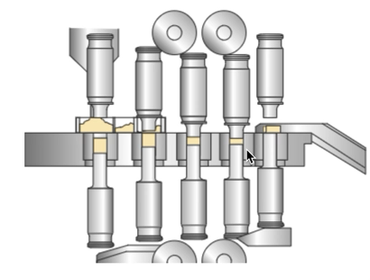
研究背景
・粉末成形
粉末を型に入れ圧縮することにより成形する。
幅広い製品の生産に応用されている。
・粉末金型充填
Tablet
Metallurgy
Capacitor
粉末の成形プロセスにおいて金型を粉末で満たす工程。製品の品質に大きな影響を与える。
・吸引効果
床部分に設置された下杵を降下させ粉末の充填を促進する効果。詳細な作用原理が明らかになっていない。
先行研究
下杵と粒子の間に負圧が発生
下杵の降下によって下杵上部と粉末の間に隙間ができ、その領域に負圧が発生することが実験により明らかにされた。 ^{[1]} ^{[2]}
Rotary Tablet Press Machine
[1] S. Jackson, I.C. Sinka, A.C.F. Cocks, 2006
[2] C. –Y. Wu, Y. Guo, 2012

Slide 3
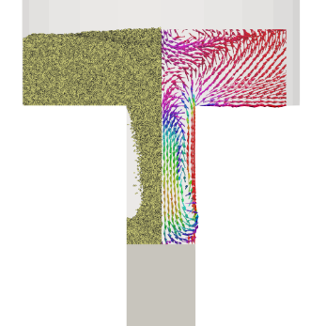
研究目的
問題点
負圧の発生のみでは吸引効果の作用を説明できない
負圧の発生のみが吸引効果の作用なら、下杵の降下速度が大きいほど充填効率は上昇するはずである。しかし、これは実現象と矛盾する。吸引効果の作用原理を詳細に把握するためには、粉末及び空気に働く力を分析する必要がある。
✗ 実験
○ 数値シミュレーション
・内部の流動状態がわからない
・作用する力を見れない
・位置によらず観察できる
・力の大きさ、由来がわかる
✎ 本研究の目的
数値シミュレーションにより吸引効果の作用原理を明らかにする

Slide 4
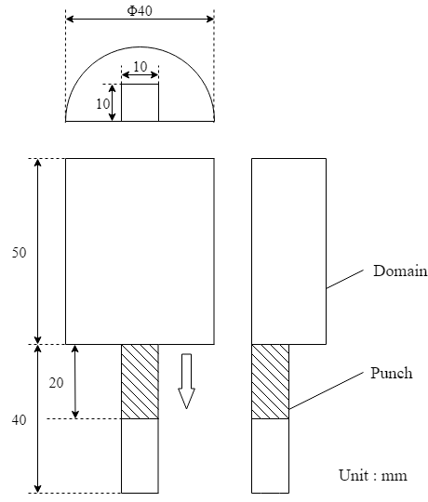
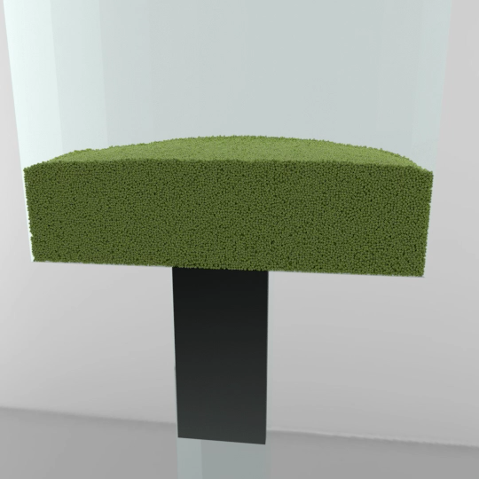
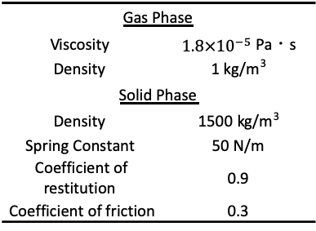
解析条件
下杵の降下速度をパラメータとし100, 200, …, 700 mm/s の7ケースを比較
物性値
Gas Phase
Viscosity | $1.8×{10}^{−5}$ Pa・s
Density | 1 kg/m³
Solid Phase
Density | 1500 kg/m³
Spring Constant | 50 N/m
Coefficient of restitution | 0.9
Coefficient of friction | 0.3
計算条件
Diameter | 250 μm
Number of particles | 500,000
System | Mono-dispersed
Grid size | 0.5 mm
Calculation time | 0.24 s

Slide 5
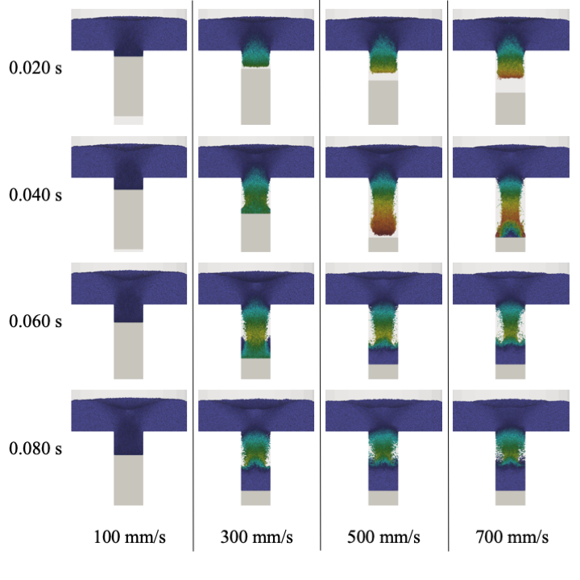
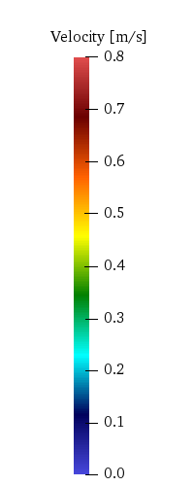
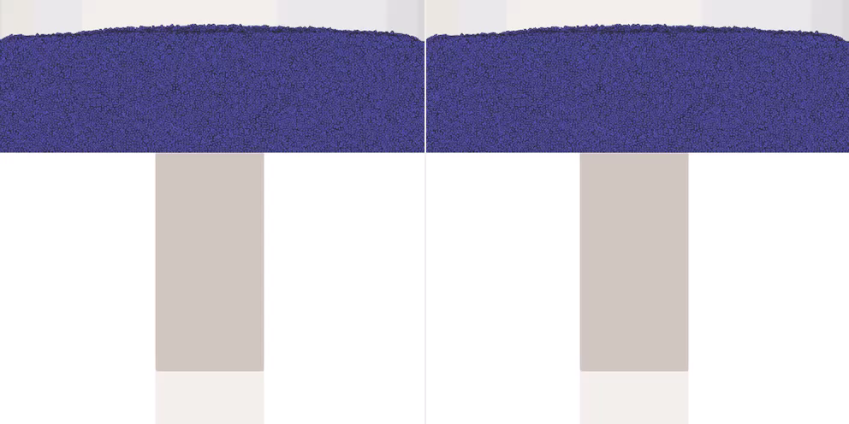
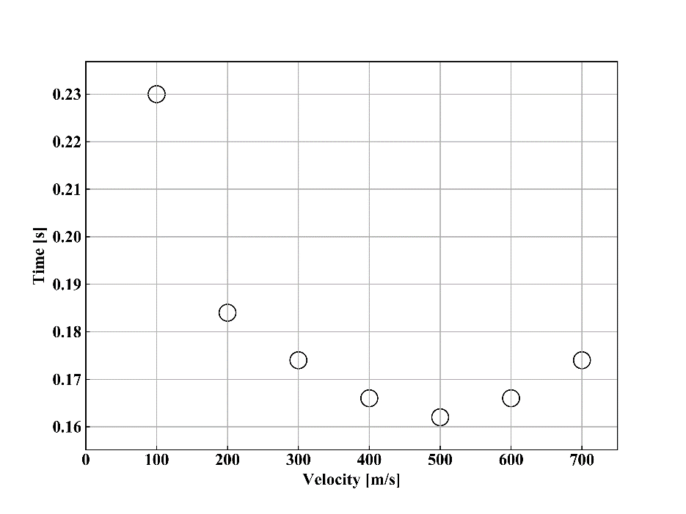
結果・考察
下杵の降下速度が大きいと粒子、空気ともに多く入り込む
100 mm/s
300 mm/s
粒子が中心部分に集まる
充填量に差がない
下杵の降下速度と充填完了時間の関係
500 mm/s
700 mm/s
下杵の降下速度に対する充填完了時間は極小値をとる

Slide 6
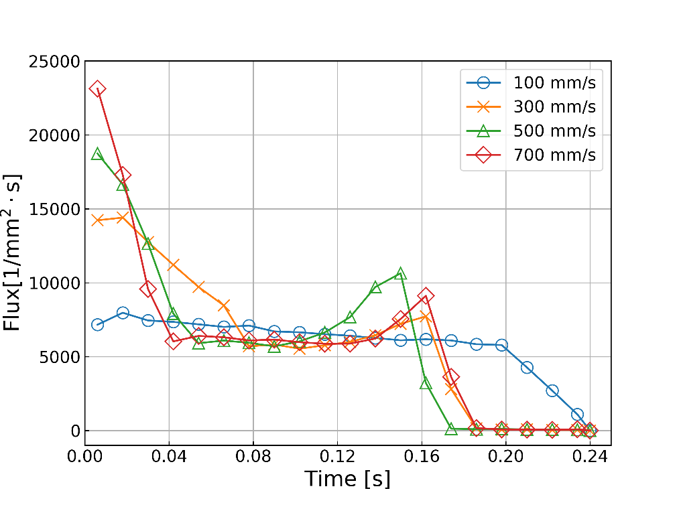
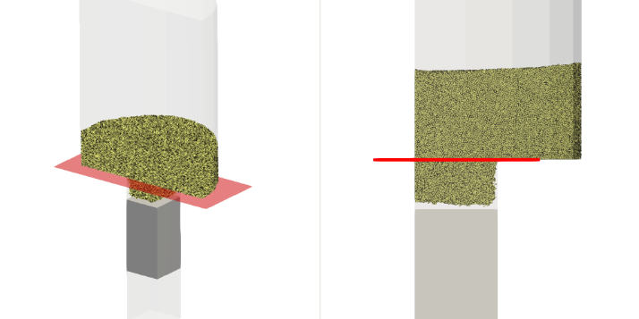
結果・考察
②
① 100 mm/sの変化が他のケースと異なる
吸引効果の発生には一定以上の下杵の降下速度が必要となる
③
①
② 下杵の降下初期に高いフラックス
下杵降下の瞬間の作用で吸引効果を発生させている
③ 充填の終盤にフラックスが上昇
下杵の降下速度によって上昇し始めるタイミングが異なる
フラックスの測定箇所
②, ③について詳しく確認

Slide 7

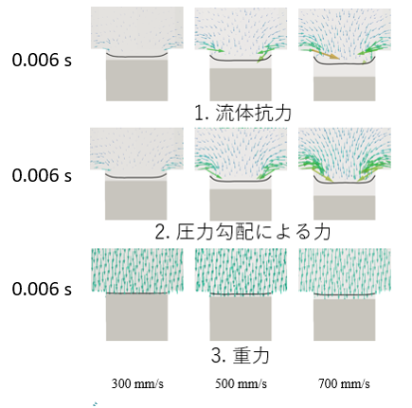
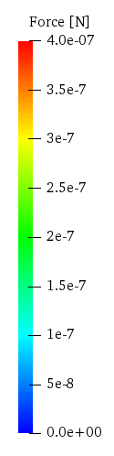
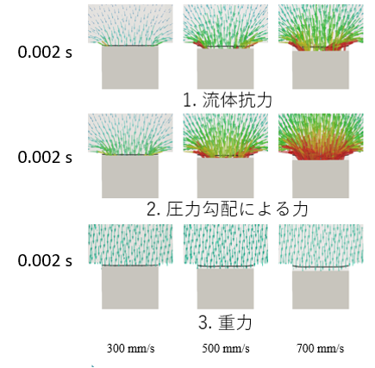
結果・考察
粒子に加わる力
② 下杵降下初期の高いフラックス
・流体抗力、圧力勾配による力が主
・下杵の降下速度に比例した大きさ
・減衰が早く瞬間的に加わる
originality
吸引効果は流体抗力、圧力勾配による力が合わさり発生

Slide 8
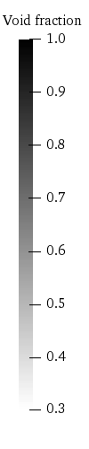
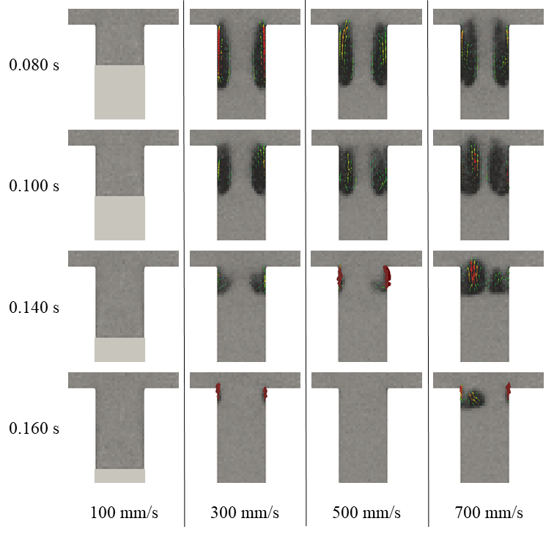
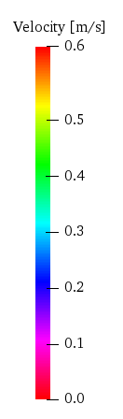
結果・考察
金型内の気泡の様子
③ 充填終盤のフラックスの上昇
流入路が気泡により遮断
され充填完了が遅れた
気泡が抜け終わり、
フラックスが上昇
originality
吸引された空気が気泡となり充填に影響を与える

Slide 9
結論
数値シミュレーションにより吸引効果の作用原理を明らかにした。
1. 吸引効果の発生には一定以上の下杵降下速度が必要である
一定以上の下杵の降下速度がない場合、下杵と粒子の隙間が開かない。そのため粒子にほとんど力は作用せず、吸引効果が発生しない。
2. 吸引効果は流体抗力、圧力勾配による力が合わさり発生
下杵降下開始の瞬間に流体抗力および圧力勾配による力が粒子に作用し、粒子が引き込まれる。この力は下杵の降下速度に比例して強くなる。
3. 吸引された空気が気泡となり充填に影響を与える
吸引効果の発生により多量の空気が流入する。空気は気泡を形成し、粒子の流入路を制限する。下杵の降下速度が大きすぎると流入路が遮断され充填完了の遅れにつながる。
製品の生産性向上に応用できる結果を得ることができた

Slide 10
研究背景
・粉末金型充填
・吸引効果
成形のために金型を粉末で満たす工程であり、製品の品質を左右する。
床部分に設置された下杵の降下により粉末の充填を促す効果。充填速度の向上のために用いられる。
先行研究
- 下杵上部に負圧の発生が確認
下杵の降下によって下杵と粉末の間に隙間ができ、その領域に負圧が発生することが実験により明らかにされた。 ^{[1]} ^{[2]}
問題点
- 詳細な作用原理が明らかでない
下杵の降下が粉末に作用する原理が詳細に明らかになっていない。
そのため、充填速度の最適化が難しい。
Rotary Tablet Press Machine
(Copyright © 2003 HATA TEKKOSHO CO.,LTD. All rights reserved.)
Tablet
[1] S. Jackson, I.C. Sinka, A.C.F. Cocks, 2006
[2] C. –Y. Wu, Y. Guo, 2012

Slide 11

本研究の目的
✗ 実験では分析が困難
・内部の挙動がわからない
・センサの設置により粒子の動きが変わってしまう
・任意の下杵降下速度を設定することが困難
○ 数値シミュレーションなら分析が容易
・箇所、状態によらず観測可能
・センサの設置が不要で、あらゆるパラメータを確認できる
・下杵の降下速度を任意の値に設定することができる
✎ 本研究の目的
数値シミュレーションを用いて吸引効果の作用メカニズムを明らかにする

Slide 12
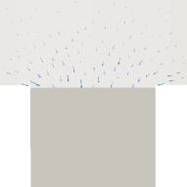
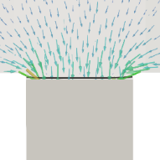
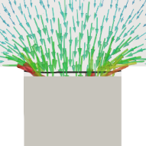
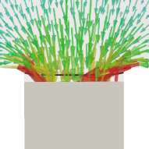

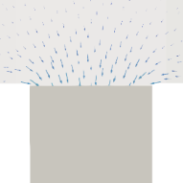
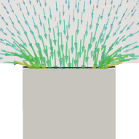
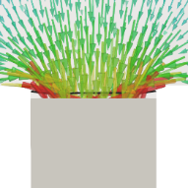
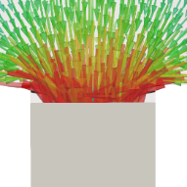
結果・考察
流体抗力 (0.02s)
圧力勾配による力 (0.02s)
100 mm/s
300 mm/s
500 mm/s
700 mm/s
流入量があがる
流入量が落ちる
下杵の降下速度と充填完了時間の関係
originality
下杵の降下速度に対して充填完了時間は極小値をとる

Slide 13
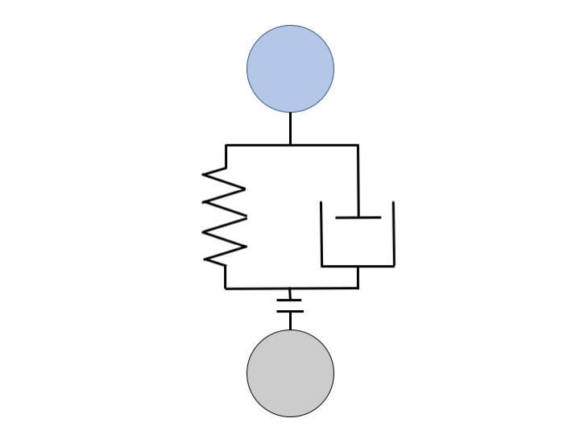
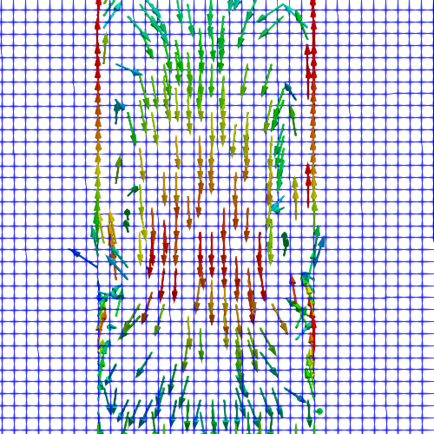
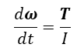
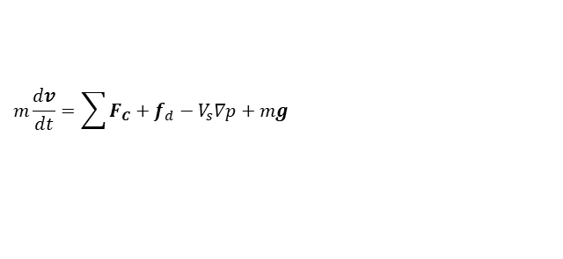
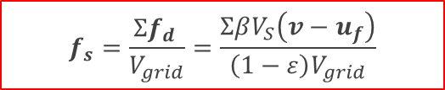
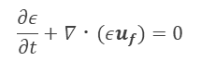
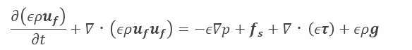
解析手法
DEM-CFD法^{[1]}
$$f_{s}=\frac{Σf_{d }}{V_{grid}}=\frac{ΣβV_{S}\left(v−u_{f}\right)}{\left(1−ε\right)V_{grid}}$$
運動量の交換
固相 : DEM^{[2]} (離散要素法)
気相 : CFD + 局所体積平均法^{[3]}
$$m\frac{dv}{dt}=\sum{F_{C}}+f_{d}−V_{s}∇p+mg$$
$$\frac{∂\left(ερu_{f}\right)}{∂t}+∇・\left(ερu_{f}u_{f}\right)=−ε∇p+f_{s}+∇・\left(ετ\right)+ερg$$
×
$$\frac{dω}{dt}=\frac{T}{I}$$
$$\frac{∂ε}{∂t}+∇・(εu_{f})=0$$
・実用的な体系の計算が可能
×
[1] Y. Tsuji et al., 1993
[2] P.A. Cundall and O.D. Strack, 1979
[3] T.B. Anderson and R. Jackson, 1967

Slide 14
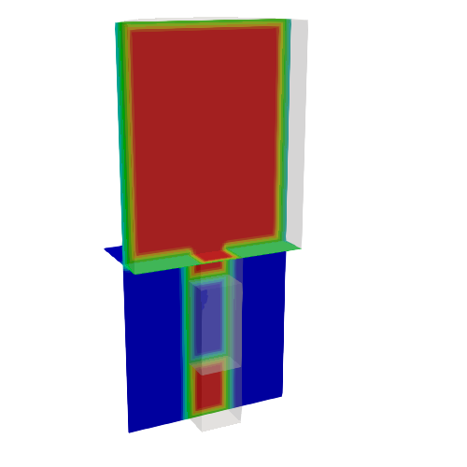
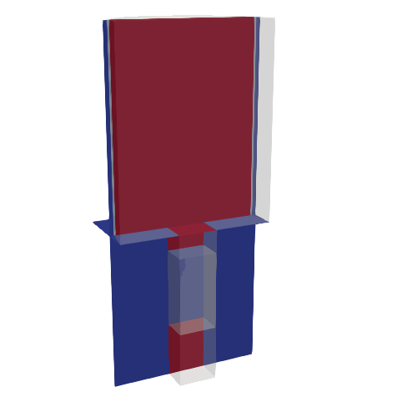
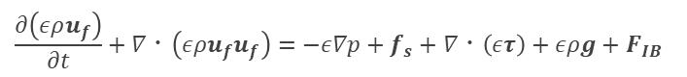
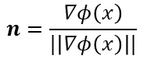
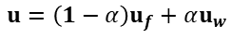
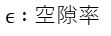
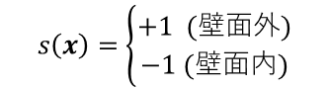
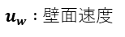
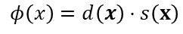
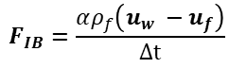
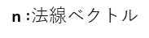

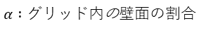
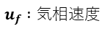
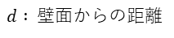
解析手法
符号付き距離関数 ^{[1]}
×
埋め込み境界法^{[2]}
$$u=\left(1−α\right)u_{f}+αu_{w}$$
$$F_{IB}=\frac{αρ_{f}\left(u_{w} −u_{f}\right)}{Δt}$$
$$φ\left(x\right)=d\left(x\right)⋅s\left(x\right)$$
$$n=\frac{∇φ\left(x\right)}{|\left|∇φ\left(x\right)\right||}$$
$$s\left(x\right)=\left\{\begin{aligned}+1 (壁面外) \\ −1 (壁面内)\end{aligned}\right.$$
$α :グリッド内$の壁面の割合
$u_{w} :壁面$速度
$u_{f} :気相$速度
気相の支配方程式
$d : 壁面$からの距離
n $:$法線ベクトル
$$\frac{∂\left(ερu_{f}\right)}{∂t}+∇・\left(ερu_{f}u_{f}\right)=−ε∇p+f_{s}+∇・\left(ετ\right)+ερg+F_{IB}$$
$$\frac{∂ε}{∂t}+∇・(εu_{f})=0$$
$$ϵ :空隙率$$
×
・任意形状の壁面を表現
・移動境界を低コストで計算
符号付き距離関数
埋め込み境界法
[1] Y. Shigeto et al, 2013.
[2] C.S. Peskin, 1972
Notes:
5分
Signed Distance Function
Boundary is defined by the scalar field of the distance from wall. With this scalar field, it is easy to calculate the interaction between a particle and a wall.
ImmersedBoundary Method
The interaction between the gas phase and a wall is calculated only by ratio of the wall in a staggered grid. The ratio is obtained easily by Signed Distance Function.
This combination of boundary conditions enables it easy to calculate interaction with wall in arbitrary wall shape, only with very simple algorithms.

